Slide 1
ANÁLISIS COMPARATIVO DURANTE 10 AÑOS DE LOS EBUS REALIZADOS EN UNIDAD DE TÉCNICAS BRONQUIALES EN HOSPITAL UNIVERSITARIO COSTA DEL SOL
Marina Rubio Moreno, Santiago Jiménez Roche, Susana Ruiz Rodríguez, María Pérez Morales, José Joaquín Cebrián Gallardo
Hospital Universitario Costa del Sol, Marbella, España
Material y métodos
Se compararon los primeros EBUS realizados en la Unidad (2014-2016) con los más recientes hasta octubre de 2024. Se analizaron edad, sexo, sospecha diagnóstica, diagnóstico final (incluyendo histología en casos neoplásicos), adenopatía puncionada y su tamaño, así como la necesidad de mediastinoscopia en casos negativos. Se realizó un análisis bivariado mediante test de ji-cuadrado o test exacto de Fisher para variables cualitativas, y test de t de Student o U de Mann-Whitney para variables cuantitativas, con un nivel de significación de p<0,05. Se utilizó el software SPSS v28.
Introducción
El EBUS (ecobroncoscopia) es una técnica invasiva utilizada para evaluar masas, nódulos y ganglios mediastínicos, así como para la estadificación del carcinoma broncogénico. Representa uno de los mayores avances en neumología intervencionista desde la introducción del broncoscopio. Este estudio compara la evolución en el manejo del EBUS en nuestra Unidad de Técnicas Bronquiales desde su implementación en 2014 hasta 2024.

Slide 2
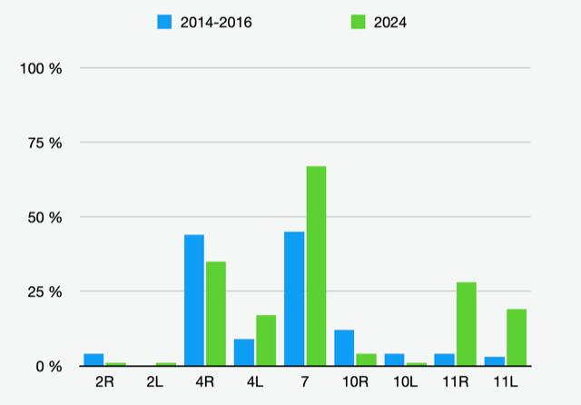
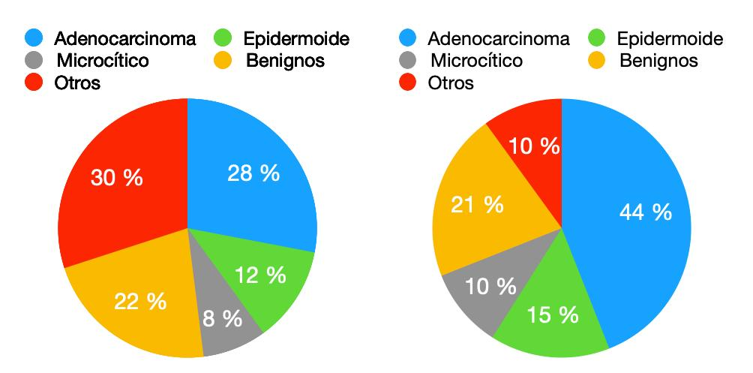
Resultados
Se analizaron 150 pacientes sometidos a EBUS en dos períodos: 2014-2016 (n=75) y enero-octubre de 2024 (n=75). En 2024, la media de edad fue significativamente mayor (68 ±11,3 vs. 62 ±10,8 años, p<0,01) y el porcentaje de mujeres aumentó (35% vs. 24%, sin significación estadística).
El procedimiento se realizó sobre adenopatías menos sospechosas de malignidad (96% vs. 87%) y de menor tamaño (2,5 cm vs. 2 cm, p<0,01). La rentabilidad diagnóstica fue menor en 2024 (70% vs. 79% en 2014-2016), con diagnóstico de neoplasia en 75% vs. 81%, respectivamente. Se observó un aumento en el diagnóstico de adenocarcinoma en 2024 (44% vs. 28%).
La adenopatía más puncionada en 2024 sigue siendo la subcarínica (67% vs. 45% en 2014-2016, p=0,014), con un incremento significativo en la punción de adenopatías hiliares izquierdas y derechas (p<0,01).
Conclusiones
La rentabilidad diagnóstica del EBUS ha disminuido de forma no significativa en los últimos 10 años, probablemente por el menor tamaño de las adenopatías y por la inclusión de más patologías benignas.
Se ha incrementado significativamente la punción de adenopatías subcarínicas e hiliares bilaterales, reflejando un cambio en el perfil de los procedimientos.
2014-2016
2024
Fig.2.- Comparativa de histología más prevalente
Fig.1.- Comparativa de adenopatía más puncionada

